Slide 1
1. 对于哪个区域的操作是一个MOSFET代表其小信号模型?
A.三极管
B.饱和
C.截止
D.独立于区域
FET处于饱和状态时，可用作交流小信号放大其工作特性可用线性等效电路来表示，称为FET的交流小信号模型

Slide 2
2. 基于________的小信号模型中考虑了信道长度调制
A .在栅极和源极之间放置一个电阻
B.在栅极和漏极之间放置一个电容器
C.在源极s和漏极d之间放一个电阻
D.以上都不是
沟道长度调制效应是指MOS晶体管中，栅下沟道预夹断后、若继续增大Vds，夹断点会略向源极方向移动。导致夹断点到源极之间的有效沟道长度略有减小，有效沟道电阻也就略有减小，从而使更多电子自源极漂移到夹断点，导致在耗尽区漂移电子增多，使Id增大的效应。

Slide 3
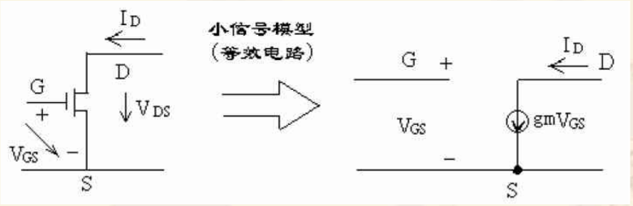

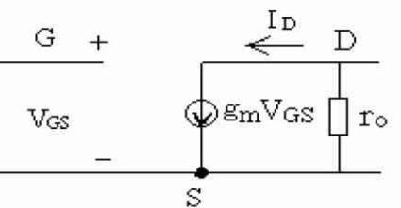
2. 基于________的小信号模型中考虑了信道长度调制
最简单的低频小信号模型
NMOS
考虑了体效应
器件模型会给λ，不同沟道长度的λ不同
考虑了信道长度调制
两端电压Vds的不变性，可以等效为一个阻抗

Slide 4
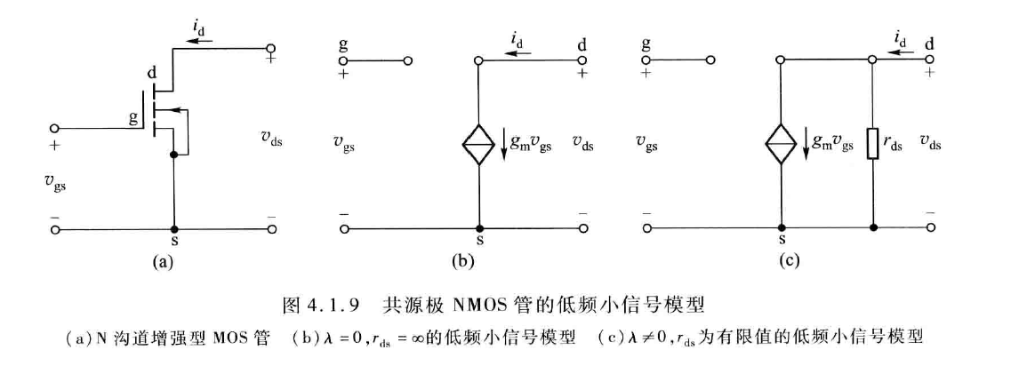

Slide 5
3.MOSFET的小信号输出电阻____________。
A.随着VGS的增加而减少
B.与VGS成比例地增加
C.独立于VGS
D.与VGS成指数地增加

Slide 6
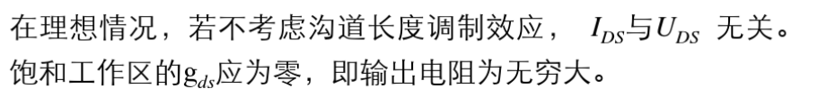
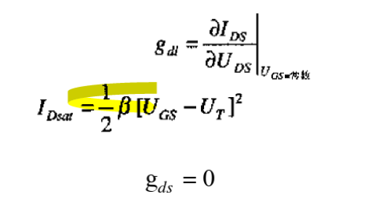
4. 对于理想的MOSFET，输出电阻为___________。
A.0
B.无穷大
C.数十欧姆的数量级
D.数千欧姆的数量级
一般情况下，饱和区输出电阻很大，一般为几十到几百千欧。

Slide 7
5. 在MOSFET中，输出电流变化与输入电压变化的比值称为_______。
A.跨导
B.西门子（电导（电阻的倒数）单位，等价于一欧姆）
C.电阻
D.增益

Slide 8
1. 在FET放大电路的小信号分析中，什么是被认为是小的标准?
小信号被定义为一个信号，它停留在一个很小的区域内，小到以至于它可以用一条直线(线性化)来近似，而不会引入大的误差。

Slide 9
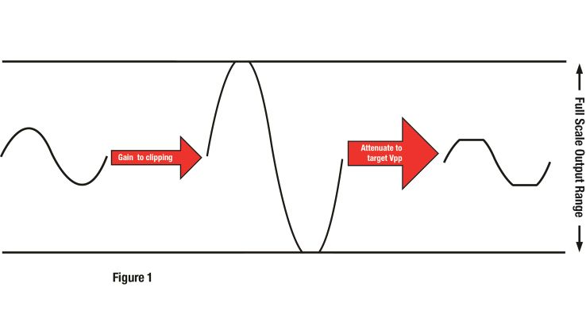
2. 定义术语“Clipping”并解释如何在MOSFET放大器中使其最小化。
削波是一个小信号故障。正在放大的信号击中最大或最小电压时会发生这种情况，因此它会变得平坦，因为它不能超过这些限制中的任何一个。为了避免它，设置偏置，使信号远离边缘。然而，如果信号太大，削波就不可避免。
例子:
VDD=12V
Vin=0.5V
30倍放大

Slide 10
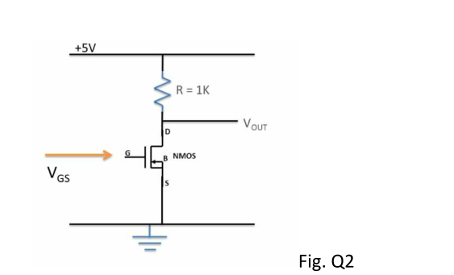
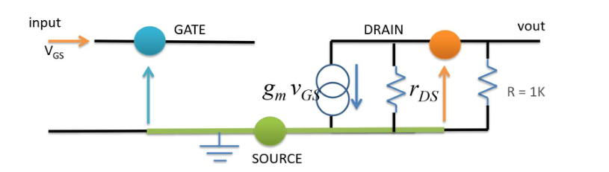
3.在Q2中绘制MOSFET电路的小信号等效电路模型。清楚地标记模型组件和引脚名称。
小信号等效电路是交流模型，所以所有的直流电源在交流模型中都等效于接地

Slide 11
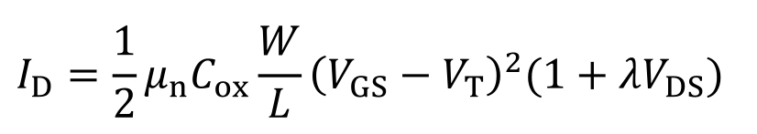
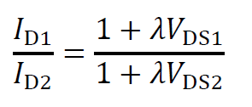



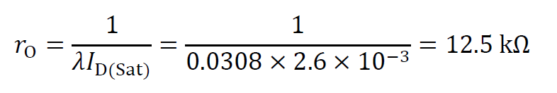
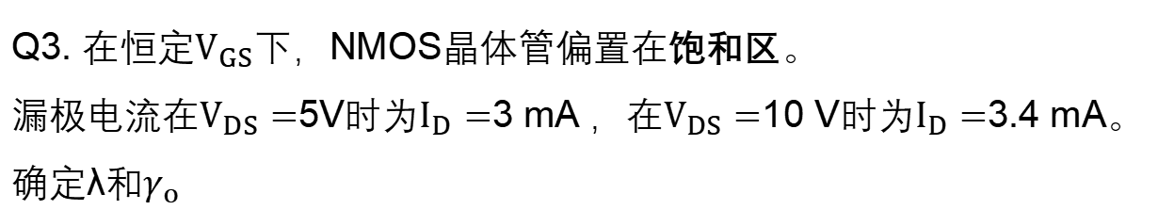
Q3. 在恒定$V_{GS}$下，NMOS晶体管偏置在饱和区。
漏极电流在$V_{DS}=$5V时为$I_{D}=$3 mA ，在$V_{DS}=$10 V时为$I_{D}=$3.4 mA。确定λ和$γ_{o}$
考虑沟道长度调制参数
λid是ID对VDS求导的

Slide 12
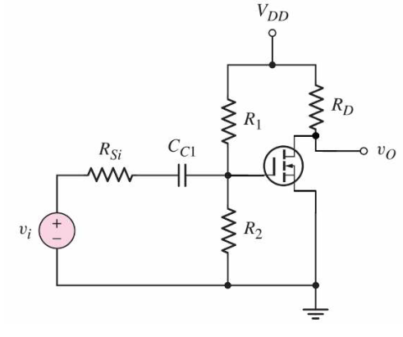
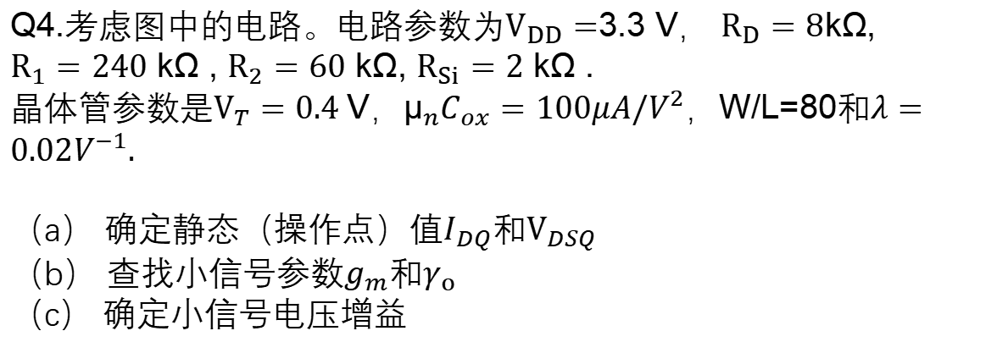
Q4.考虑图中的电路。电路参数为$V_{DD}=$3.3 V， $R_{D}=8$kΩ,
$R_{1}=240$ kΩ , $R_{2}=60$ kΩ, $R_{Si}=2$ kΩ .
晶体管参数是$V_{T}=0.4$V，${\text{μ}}_{n}C_{ox}=100μA/V^{2}$，W/L=80和$λ=0.02V^{−1}.$
（a） 确定静态（操作点）值$I_{DQ}$和$V_{DSQ}$
（b） 查找小信号参数$g_{m}$和$γ_{o}$
（c） 确定小信号电压增益

Slide 13

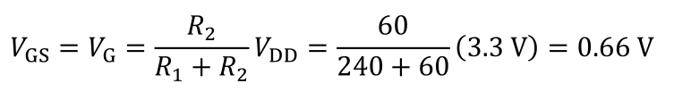

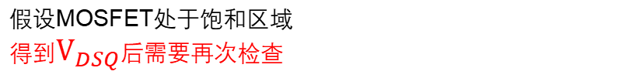
（a） 确定静态工作点$，求I_{DQ}$和$V_{DSQ}$
假设MOSFET处于饱和区域
得到$V_{DSQ}$后需要再次检查
?
基尔霍夫电压定律

Slide 14
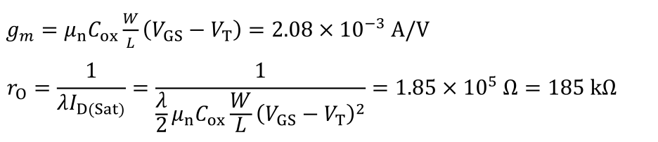
b） 查找小信号参数$g_{m}$和$γ_{o}$

Slide 15
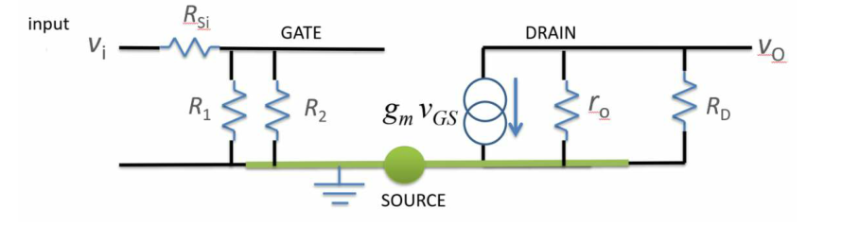

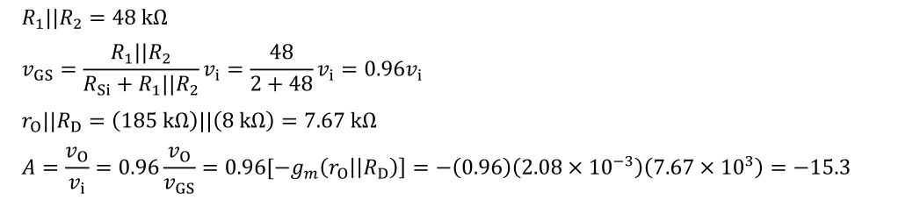
（c） 确定小信号电压增益
假设频率足够高，电容可以忽略
如果忽略所有的复杂性，直接应用增益方程，

Slide 16
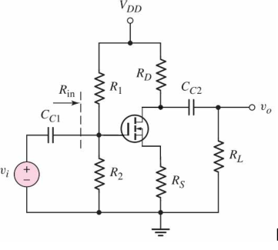
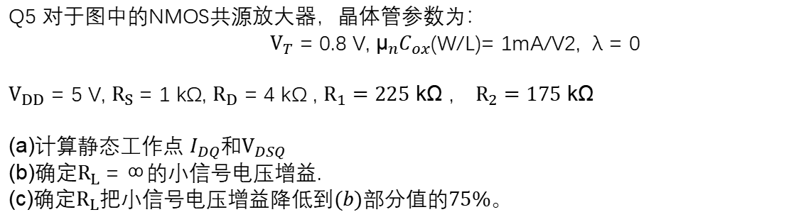
Q5 对于图中的NMOS共源放大器，晶体管参数为：
$V_{T}$ = 0.8 V, ${\text{μ}}_{n}C_{ox}$(W/L)= 1mA/V2, λ = 0
$V_{DD}$ = 5 V, $R_{S}$= 1 kΩ, $R_{D}$ = 4 kΩ , $R_{1}=225$ kΩ ， $R_{2}=175$ kΩ
(a)计算静态工作点 $I_{DQ}$和$V_{DSQ}$
(b)确定$R_{L}$= ∞的小信号电压增益.
(c)确定$R_{L}把小信号电压增益降低到(b)部分值的75\%。$

Slide 17





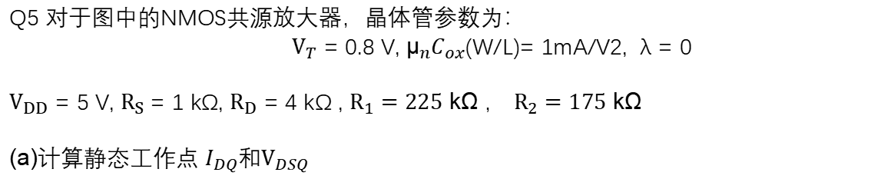
Q5 对于图中的NMOS共源放大器，晶体管参数为：
$V_{T}$ = 0.8 V, ${\text{μ}}_{n}C_{ox}$(W/L)= 1mA/V2, λ = 0
$V_{DD}$ = 5 V, $R_{S}$= 1 kΩ, $R_{D}$ = 4 kΩ , $R_{1}=225$ kΩ ， $R_{2}=175$ kΩ
(a)计算静态工作点 $I_{DQ}$和$V_{DSQ}$
假设NMOS处于饱和区域

Slide 18
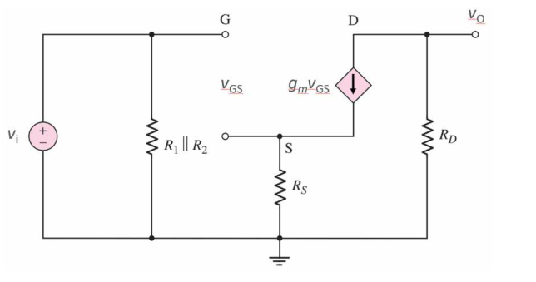
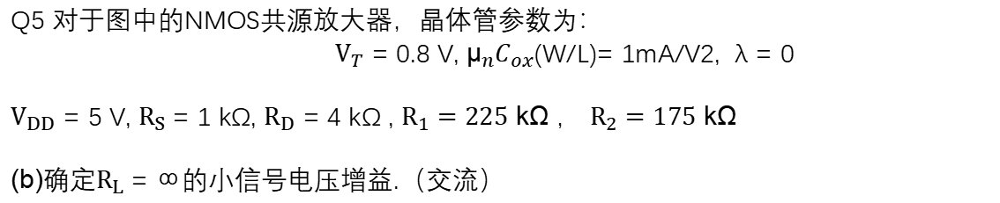
Q5 对于图中的NMOS共源放大器，晶体管参数为：
$V_{T}$ = 0.8 V, ${\text{μ}}_{n}C_{ox}$(W/L)= 1mA/V2, λ = 0
$V_{DD}$ = 5 V, $R_{S}$= 1 kΩ, $R_{D}$ = 4 kΩ , $R_{1}=225$ kΩ ， $R_{2}=175$ kΩ
(b)确定$R_{L}$= ∞的小信号电压增益.（交流）
当$R_{L}$= ∞时

Slide 19



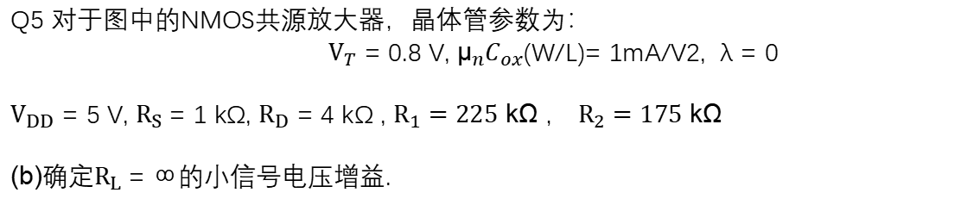
Q5 对于图中的NMOS共源放大器，晶体管参数为：
$V_{T}$ = 0.8 V, ${\text{μ}}_{n}C_{ox}$(W/L)= 1mA/V2, λ = 0
$V_{DD}$ = 5 V, $R_{S}$= 1 kΩ, $R_{D}$ = 4 kΩ , $R_{1}=225$ kΩ ， $R_{2}=175$ kΩ
(b)确定$R_{L}$= ∞的小信号电压增益.
当$R_{L}$= ∞时

Slide 20
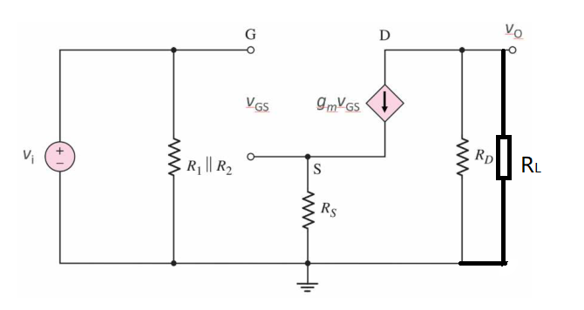
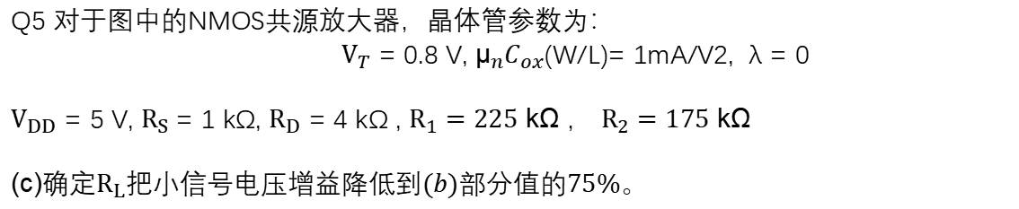
Q5 对于图中的NMOS共源放大器，晶体管参数为：
$V_{T}$ = 0.8 V, ${\text{μ}}_{n}C_{ox}$(W/L)= 1mA/V2, λ = 0
$V_{DD}$ = 5 V, $R_{S}$= 1 kΩ, $R_{D}$ = 4 kΩ , $R_{1}=225$ kΩ ， $R_{2}=175$ kΩ
(c)确定$R_{L}把小信号电压增益降低到(b)部分值的75\%。$
如果RL不是无限大，它与RD并联。
我们只需要(RD||RL)是RD的75%，增益就会降到它的75%点。
由于RD = 4 kΩ， (RD||RL) = 3 kΩ。求RL，我们得到RL = 12 kΩ。顺便说一句，只要知道RL和RD在小信号等效电路中是并联的，就能正确地回答这部分问题，即使不能回答(a)和(b)部分。

